Slide 1
Middelalderen i Danmark
I billeder og lidt tekst

Slide 2
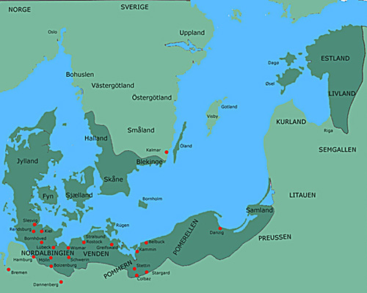
Så stort var Dk da det var mest udbredt mellem 1180 og 1380

Slide 3
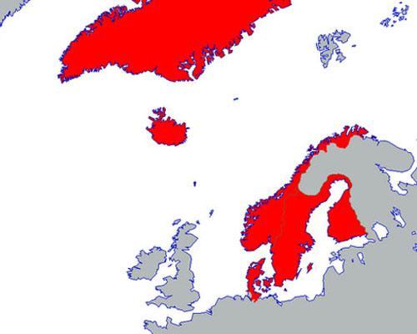
Da Danmark var størst omkring år 1500. Men var det middelalder?

Slide 4
Hvornår var middelalderen?
I Europa: ca. 500-1500
I Danmark: ca. 1050 – 1536
Men det er meget omdiskuteret!
Det er meget svært at sætte præcise tidsgrænser på og forskere indenfor feltet er heller ikke enige.
Så hvorfor vil vi så gerne sætte årsgrænser på? Kom med jeres bud ☺ Der er ikke rigtige eller forkerte svar ☺

Slide 5
Årstal og årsgrænser?
Klassens bud
Mit bud
Noget overtager fra andet,
Nemmere at diskutere - dengang var det sådan og dengang sådan
Mennesker kan lide at sætte ting i kasser, skabe struktur og planer
Distancere sig fra det primitive fra dengang, ”vi er blevet klogere”
Definerer levemåder, nemmere at referere til for os i dag
Mere håndgribeligt
Gør det nemmere at forstå
Gør det nemmere at huske
Det er rart at kunne sige, ”det var middelader og da den sluttede, fik vi så enevælden eller andet”.
Krige er ofte nemmere at sætte årstal på og definerer ofte skift mellem historiske tidsperioder.
Vi vil gerne periodisere, så historien er nemmere at forstå. Især når det skete for rigtig, rigtig lang tid siden!

Slide 6
f.eks. tidsperioder i Danmarkshistorien
800-1050 = vikingetiden?
men hvornår fik vi middelalder?
Da vi blev kristne? Danmark blev kristent i slutningen af 900 tallet, men vikingetiden sluttede først omkring 1066 (da normannerne fra Normandiet erobrede England) – siger man ofte.
Da vi mistede England? Det var mellem 1040 og 1066, at danske vikinger mistede indflydelse og magt i England.
Det er altså svært at sætte præcise årstal på og alligevel, så gør vi det og det er helt i orden ☺

Slide 7
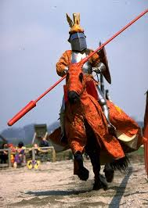
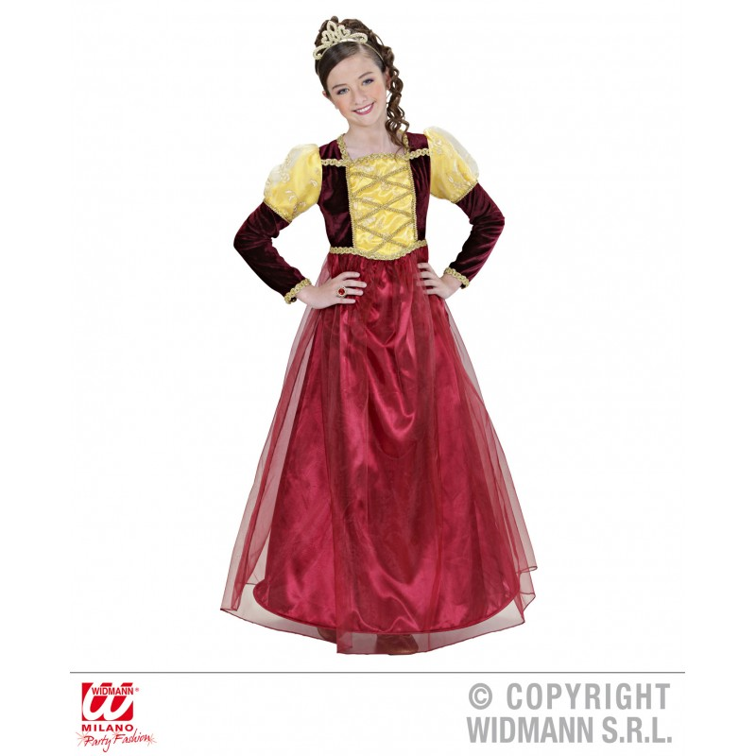
Riddere og prinsesser er noget man ofte forbinder med middelalderen

Slide 8
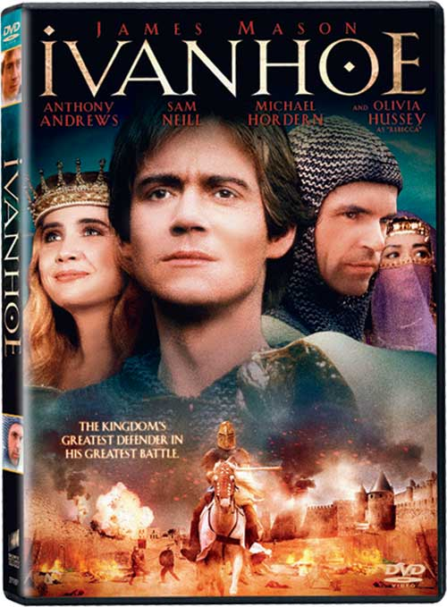
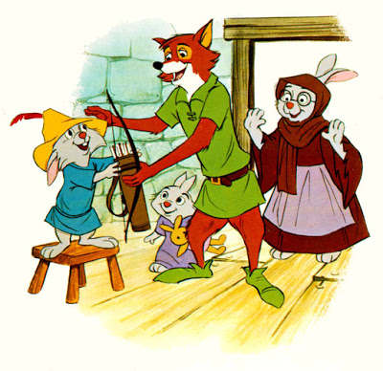
Men det er meget pga. film som
Ivanhoe
Robin Hood

Slide 9
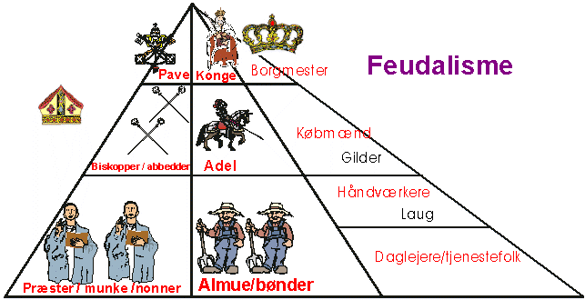
Livet i middelalderen var hårdt for de fleste
Hierarkiet på landet
Kirkens hierarki
Hierarkiet i byerne
OBS!! En borgmester i byen var ikke sidestillet med en konge og en konge var som regel ikke sidestillet med paven i Rom. Lad os hellere se på næste slide ☺

Slide 10
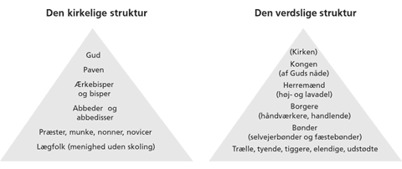
Feudalisme

Slide 11
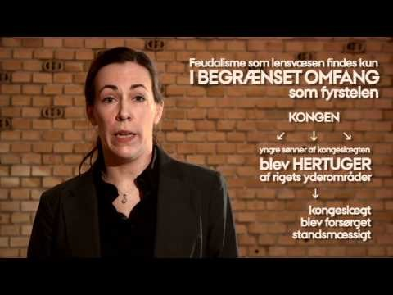
Feudalisme

Slide 12
Feudalisme
Feudalisme (af senlatin feudum, afled af feuda, det vil sige len), betegner en samfundsordning med et stykke land, som feodati = "vasaller" har brugsretten til under bestemte vilkår. Ordet feudum kom i brug i løbet af middelalderen, mens feudalisme som beskrivelse af en samfundsorden først blev skabt i det 17. århundrede. I dansk historisk litteratur kaldes feudalisme ofte for lensvæsen.
Dette system havde ikke en særlig betegnelse i middelalderen, og feudalisme opstod først senere som begreb for at beskrive en praksis, der ikke længere blev brugt. Feudalisme som begreb blev et almindeligt brugt historisk tema, dog ofte med en vis nedsættende klang.^{[1]} Den oprindelige snævre betydning af dette begreb var en beskrivelse af en samfundsform, hvor løfter om krigstjeneste blev udvekslet med jord i et hierarkisk system inden for samfundets elite. Siden er begrebet bl.a. blevet brugt af historikere og andre til at beskrive det middelalderlige samfund generelt.
Fra wikipedia.org

